Slide 1
Challenge: Mehr zu Python
Prof. Dr. Markus Heckner

Slide 2
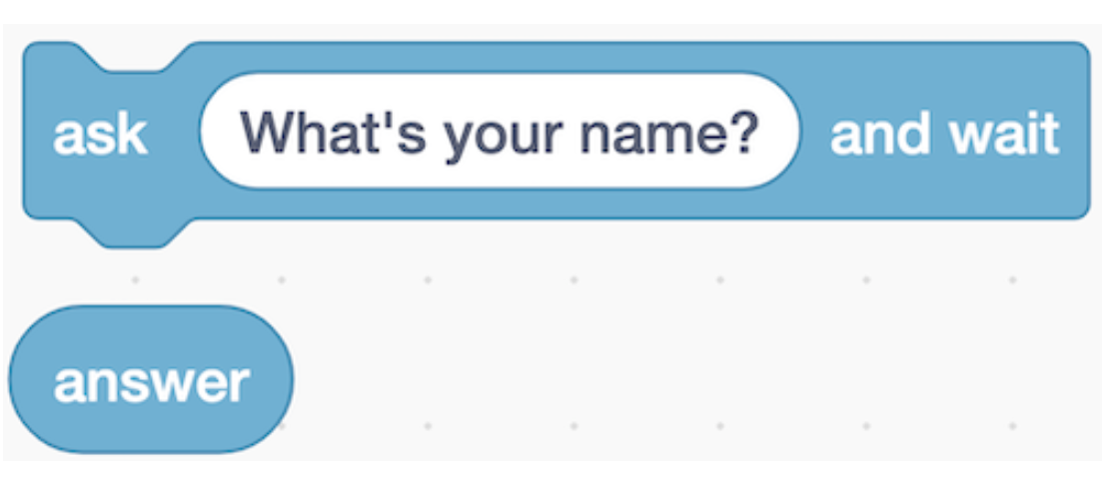

Eigene Funktionen mit Rückgabewerten
sum = calculate_sum(x, y)
Demo calculator1.py, positive.py
Notes:
Scratch: Beispiel fragt Nutzer nach Eingabe und speichert Ergebnis in der Variable answer
hello1.py
Erst ohne import, dann mit (vgl. Lecture note)

Slide 3
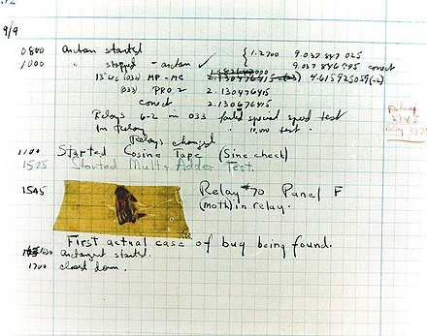
Debugging
Demo buggy.py
Notes:
Bugs sind Fehler in Programmen, die dazu führen, dass das Programm etwas anderes tut als von den Entwicklern vorgesehen. Debugging ist der Prozess diese Bugs zu finden und zu beheben.
Der Name Bug geht möglicherweise auf ein echtes Insekt zurück, das 1947 in dem Supercomputer Harvard Mark II gefunden wurde und das einen Fehler des Supercomputers verursachte (https://en.wikipedia.org/wiki/Harvard_Mark_II):

Slide 4
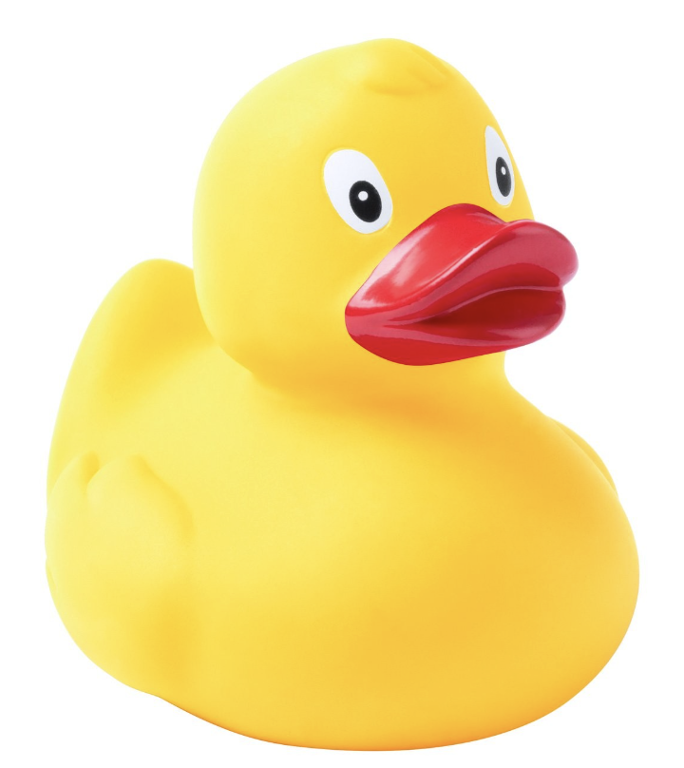
Quietscheenten-Debugging
Quelle: https://en.wikipedia.org/wiki/Rubber_duck_debugging
Demo

Slide 5

Listen Wenn einzelne Variablen nicht reichen
Ablegen mehrerer Werte in einer einzelnen Variable, wie z.B.
Tore in einer Bundesligasaison nach Spieltag
Häufigkeiten aller Buchstaben eines Alphabets
Noten aller Schüler einer Klasse
…
Demo score0.py, score1.py

Slide 6
Vertauschen von Variablenwerten
a = 5
b = 3
a = b
b = a
​
print(f"Swapped variables a: {a} b: {b}")
Demo swap.py
Notes:
Hier erst Demo mit Umschütten der Gläser, dann Codebeispiel und Bug – Danach swap.py Demo

Slide 7
Objekte
Objekte können mehrere Werte speichern (Liste ist ein Objekt)
Objekte bündeln mehrere Funktionen in einer Variable
Demo score2.py, score3.py, score4.py, dictionary.py

Slide 8

Dictionaries als Nachschlagewerke
Demo phonebook0.py, phonebook1.py

Slide 9
Mehr zu Strings
Strings sind Sequenzen aus einzelnen Buchstaben
Strings sind Objekte
Auslesen und Manipulieren von Strings ist ein häufiges Programmierproblem
Demo string1.py bis string6.py

Slide 10
Parameter von der Shell
$ python3 argv0.py Markus
hello, Markus
Demo argv0.py bis argv2.py

Slide 11
Dokumentation
https://docs.python.org/3/
https://docs.python.org/3/library/stdtypes.html#string-methods

